Slide 1
ÔN TẬP VĂN BẢN
CHUYỆN NGƯỜI CON GÁI NAM XƯƠNG

Slide 2
I, Tác giả:
– Nguyễn Dữ người huyện Thanh Miện, tỉnh Hải Dương.
– Ông là học trò giỏi của Trạng Trình Nguyễn Bỉnh Khiêm. Ông nổi tiếng là người học rộng tài cao
– Sống trong cảnh chế độ phong kiến mục nát, “dông bão nổ trăm miền”, xã hội là cái “vực thẳm đời nhân loại” chỉ thấy “bóng tối đùn ra trận gió đen”, nên sau khi đỗ hương cống, Nguyễn Dữ chỉ làm quan một năm rồi lui về ở ẩn. Đó là hình thức bày tỏ thái độ chán nản trước thời cuộc của một trí thức tâm huyết nhưng sinh ra không gặp thời.

Slide 3
II, Tác phẩm
1. Thể loại – nguồn gốc xuất xứ
Thể loại: Truyện truyền kì
+ Là loại văn xuôi tự sự có nguồn gốc từ Trung Quốc và thịnh hành từ thời Đường.
+ Truyện truyền kì thường mô phỏng những cốt truyện từ dân gian sau đó được tác giả sắp xếp lại tình tiết, bồi đắp thêm cho đời sống các nhân vật có xen kẽ các yếu tố kì ảo.
Truyện Truyền kì mạn lục của Nguyễn Dữ
+ Ghi chép tản mạn những chuyện kì lạ được lưu truyền trong dân gian và thường có yếu tố kì ảo.
+ Gồm 20 truyện, ra đời vào khoảng đầu thế kỉ XVI ( thời kì XHPK suy vong, những mâu thuẫn xã hội trở lên gay gắt ).
+ NV chính: hầu hết là những người phụ nữ đức hạnh, khát khao một cuộc sống yên bình, hạnh phúc nhưng bị các thế lực tàn bạo và lễ giáo phong kiến khắc nghiệt xô đẩy vào những cảnh ngộ éo le, oan khuất.

Slide 4
Chuyện người con gái Nam Xương:
+ Xuất xứ: là truyện thứ 16 trong 20 truyện của “Truyền kì mạn lục”
+ Nguồn gốc: Chuyện người con gái Nam Xương” có nguồn gốc từ một truyện cổ tích Việt Nam có tên là “Vợ chàng Trương”.
– So với truyện cổ tích “Vợ chàng Trương” thì “Chuyện người con gái Nam Xương” phức tạp hơn về tình tiết và sâu sắc hơn về cảm hứng nhân văn.
+ Nội dung: kể về cuộc đời và cái chết bi thương của Vũ Thị Thiết, người con gái quê ở Nam Xương.

Slide 5
3. Phương thức biểu đạt:
Tự sự + yếu tố miêu tả.
Ngôi kể:
- Truyện được kể theo ngôi thứ 3
-Tác dụng:
+ Tạo tính chân thực
+ Không gian truyện được mở rộng
+ Người kể dễ dàng đan xen những suy nghĩ,
bình luận làm câu chuyện thêm sinh động.

Slide 6
5. Bố cục: 3 phần:
– Phần 1: Từ đầu đến…”lo liệu như đối với cha mẹ đẻ mình”:Cuộc hôn nhân giữa Trương Sinh và Vũ Nương, những phẩm chất tốt đẹp của Vũ Nương.
– Phần 2: Tiếp đến …”nhưng việc trót đã qua rồi!” : Nỗi oan của Vũ Nương.
– Phần 3: Còn lại : Vũ Nương được giải oan.

Slide 7
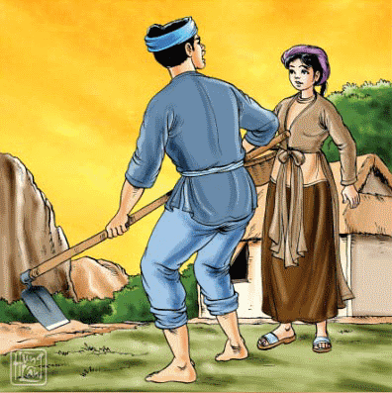
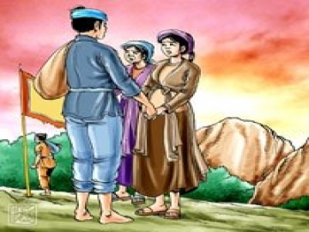
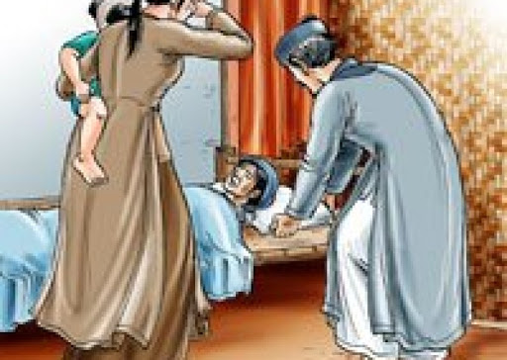
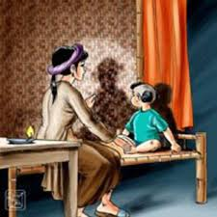
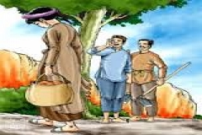
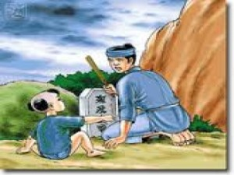
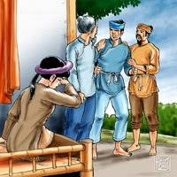
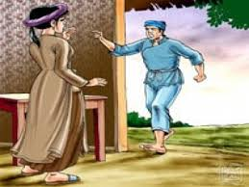
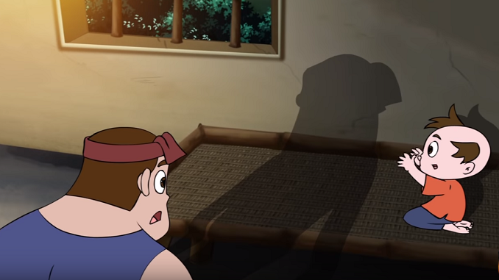
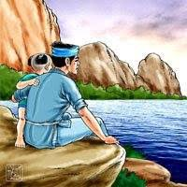
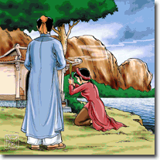

Slide 8
6. Tóm tắt văn bản:
“Chuyện người con gái Nam Xương” viết về một cuộc đời, một số phận đầy oan khuất của một thiếu phụ tên là Vũ Thị Thiết. Đó là người con gái thùy mị, nết na, đức hạnh và xinh đẹp. Lấy chồng là Trương Sinh chưa được bao lâu thì chàng phải đi lính, nàng ở nhà phụng dưỡng mẹ già và nuôi con nhỏ. Để dỗ con, tối tối, nàng thường chỉ bóng mình trên tường mà bảo đó là cha nó.Khi Trương Sinh về, lúc đó mẹ già đã mất, đứa con bấy giờ đang tập nói, ngây thơ kể với chàng về người đêm đêm vẫn đến nhà chàng. Sẵn có tính hay ghen, nay thêm hiểu lầm, Trương Sinh mắng nhiếc đuổi vợ đi. Phẫn uất, Vũ Nương chạy ra bến Hoàng Giang tự vẫn. Khi Trương Sinh hiểu ra nỗi oan của vợ thì đã muộn, chàng lập đàn giải oan cho nàng.

Slide 9
Xã hội PK thối nát, trọng nam khinh nữ
Tính tình thùy mị, nết na
GĐ vợ chồng li tán vì chiến tranh
Tư dung tốt đẹp, công dung ngôn hạnh
Hoàn cảnh
Giữ gìn khuôn phép không để bất hòa
Đẹp người, đẹp nết
Nhân vật Vũ Nương
Tiễn chồng đi lính không cầu vinh hiển, chỉ mong trở về bình an
Thông cảm và thấu hểu những nỗi vất vả, hiểm nguy với chồng
Người vợ chung thủy
Phẩm chất
Một lòng thủy chung, nhớ chồng da diết
Người con dâu thảo
Tận tình chăm sóc mẹ già đau ốm, lo lắng thuốc than, hết lời khuyên lơn
Khi mẹ chồng mất đau xót,lo ma chay như cha mẹ đẻ
Người mẹ hiền hậu
Đang mang thai chồng đi lính, vừa sinh con vừa chăm lo gia đình
Nạn nhân của chế độ PK
Một mình chăm con, hết mực yêu con
Số phận
Người mẹ dịu dành, đảm đang tháo vát
Nạn nhân của ctranh phi nghĩa
Bi kịch
Trọng nam khinh nữ, chồng đa nghi quá mức
Chồng nghi oan, ruồng rẫy phải tự vẫn
Chồng đi lính, bỏ lại 1 mình cùng mẹ già và con thơ
Giải oan những vĩnh viễn không được sống cùng chông con
Buồn, tủi thân, gia đình li tán, hạnh phúc lứa đôi không trọn vẹn

Slide 10
PHIẾU HỌC TẬP SỐ 1
Đoc đoạn truyện sau và trả lời câu hỏi:
“Vũ Thị Thiết, người con gái quê ở Nam Xương (1). Người đã thùy mị nết na, lại thêm có tư dung tốt đẹp. Trong làng có chàng Trương sinh, mến vì dung hạnh, xin với mẹ đem trăm lạng vàng cưới về. Song Trương có tính hay ghen, đối với vợ phòng ngừa thái quá. Nàng cũng giữ gìn khuôn phép, không từng để lúc nào vợ chồng phải đến thất hòa…”
Câu 1: Nêu phương thức biểu đạt và nội dung của đoạn trích?
Câu 2: Tìm thành phần biệt lập trong đoạn văn?
Câu 3: Nhân vật Vũ Nương được giới thiệu như thế nào? Qua đó em hiểu gì về tình cảm của nhà văn đối với nhân vật?
Câu 4: Giải thích nghĩa của các từ: dung hạnh, thất hòa.
Câu 5. Chỉ ra phép liên kết được sử dụng trong câu «Song Trương có tính đa nghi, đối với vợ phòng ngừa quá sức». Nêu rõ từ dùng để liên kết.
Câu 6: Chi tiết nào đã ngầm hé lộ bi kịch của Vũ Nương về sau?

Slide 11
PHIẾU HỌC TẬP SỐ 2
Đọc đoạn trích sau và trả lười câu hỏi: “Đoạn rồi nàng tắm gội chay sạch, ra bến Hoàng Giang (4) ngửa mặt lên trời mà than rằng: - Kẻ bạc mệnh này duyên phận hẩm hiu, chồng con rẫy bỏ, điều đâu bay buộc, tiếng chịu nhuốc nhơ, thần sông có linh xin ngài chứng giám. Thiếp nếu đoan trang giữ tiết, trinh bạch gìn lòng, vào nước xin làm ngọc Mỵ Nương (5), xuống đất xin làm cỏ Ngu Mỹ (6). Nhược bằng lòng chim dạ cá, lừa chồng dối con, dưới xin làm mồi cho cá tôm, trên xin làm cơm cho diều quạ, chẳng những là chịu khắp mọi người phỉ nhổ. Nói xong gieo mình xuống sông mà chết. Chàng tuy giận là thất tiết, nhưng thấy nàng tự tận, cũng động lòng thương, tìm vớt thây nàng nhưng chẳng thấy tăm hơi đâu cả. Một mình phòng không vắng vẻ, đến đêm khêu bấc đèn tàn, không sao ngủ được. Chợt đứa con nói rằng: - Cha Đản lại đến rồi! Chàng hỏi đâu. Nó trỏ bóng chàng ở trên vách: - Đây này! Thì ra, ngày thường,ở một mình, nàng hay đùa con, trỏ bóng mình mà bảo là cha Đản. Bấy giờ chàng mới tỉnh ngộ, thấu hiểu nỗi oan của vợ, nhưng việc trót đã qua rồi!”
Câu 1: Vì sao Vũ Nương tự coi mình là “kẻ bạc mệnh”?
Câu 2: Ghi lại các điển tích được sử dụng trong đoạn trích và nêu tác dụng của việc sử dụng các điển tích đó.
Câu 3: Đọc truyện Vợ chàng Trương, hãy cho biết cách kể của Nguyễn Dữ ở đoạn này có sự sáng tạo như thế nào? Chỉ rõ hiệu quả của sự sáng tạo đó.
Câu 4: Xác định các phép liên kết và phương tiện liên kết được sử dụng trong đoạn trích trên.?
Câu 5: Chi tiết nào trong đoạn trích là quan trọng nhất? Nêu ý nghĩa chi tiết đó?

Slide 12
Đề 1: Phẩm chất và số phận của người phụ nữ trong xã hội phong kiến qua nhân vật Vũ Nương trong Chuyện người con gái Nam Xương của Nguyễn Dữ.
1. Tìm hiểu đề:
Dạng bài: nghị luận về nhân vật trong tác phẩm truyện
Vấn đề nghị luận: Phẩm chất và số phận của người phụ nữ trong xã hội phong kiến qua nhân vật Vũ Nương
Phạm vi: tác phẩm : Chuyện người con gái Nam Xương
2. Tìm ý:
- Luận điểm 1: Vũ Nương - người con gái với những phẩm chất tốt đẹp
+ Thủy chung, son sắt với chồng
+ Hiếu thảo với mẹ chồng
+ Yêu thương con hết mực
- Luận điểm 2: Số phận oan nghiệt và bất hạnh của Vũ Nương.
- Luận điểm 3: Đặc sắc nghệ thuật

Slide 13
a. Mở bài
- Giới thiệu sơ lược về tác giả Nguyễn Dữ
+ Nguyễn Dữ là tác giả nổi tiếng ở thế kỉ 16, học rộng, tài cao nhưng chỉ làm quan một năm rồi sống ẩn dật như những tri thức đương thời.
Giới thiệu tác phẩm “Chuyện người con gái Nam Xương”
+ Tác phẩm “Truyền kì mạn lục” đã tạo nên tên tuổi của N.Dữ, nó được đánh giá là “áng thiên cổ kì bút”
+ “Chuyện người con giá Nam Xương” là một trong số 20 truyện của Truyền kì mạn lục
- Giới thiệu vấn đề nghị luận: Vũ Nương là nhân vật chính của truyện. Đây là một người phụ nữ có nhan sắc, có đức hạnh nhưng phải chịu một số phận bi thảm. Qua NV Vũ Nương chúng ta thấy hiện lên những phẩm chất và số phận của những người phụ nữ trong xa hội phong kiến xưa.

Slide 14
b. Thân bài * Phân tích nhân vật Vũ Nương
- Nội dung cốt truyện: Tóm tắt ngắn gọn Chuyện người con gái Nam Xương
- Hoàn cảnh sống của Vũ Nương
+ Xã hội: chiến tranh phong kiến xảy ra, xã hội trọng nam khinh nữ
+ Gia đình: Hôn nhân không có sự bình đẳng về giai cấp, vợ chồng vì chiến tranh mà phải sống xa nhau, tính cách vợ chồng trái ngược nhau.
Vũ Nương là người phụ nữ có nhiều phẩm chất tốt đẹp
+ Người con gái thùy mị nết na, lại thêm tư dung tốt đẹp.
+ Người vợ một mực thủy chung với chồng, thấu hiểu nỗi khổ và nguy hiểm mà chồng phải đối mặt nơi chiến tuyến, chờ đợi chồng.
+ Người con dâu hiếu thảo: chăm sóc mẹ chồng như cha mẹ ruột, lo ma chay chu đáo khi mẹ chồng mất.
+ Người mẹ thương con hết mực: bù đắp thiếu thốn tinh thần của con bằng cách chỉ vào bóng mình trên tường giả làm cha đứa bé.
+ Người phụ nữ trọng nhân phẩm tình nghĩa.
- Số phận của nàng bất hạnh, hẩm hiu
+ Nàng là nạn nhân của chế độ nam quyền (Cuộc hôn nhân không bình đẳng về giai cấp: "vốn con kẻ khó" - "nhà giàu“; Hôn nhân không có tình yêu và sự tự do)
+ Nàng là nạn nhân của chiến tranh phi nghĩa
Chiến tranh khiến cho vợ chồng xa cách, tạo điều kiện cho sự hiểu lầm
Chiến tranh là ngòi nổ cho thói ghen tuông, đa nghi của Trương Sinh.
+ Bi kịch gia đình tan vỡ, phải tìm đến cái chết
Bị chồng nghi oan tấm lòng chung thủy, mắng nhiếc, đánh đuổi một cách phũ phàng.
Bế tắc, nàng tìm đến cái chết để giải nỗi oan ức
Cái chết tô điểm thêm tính chất bi kịch của thân phận Vũ Nương.
* Từ nhân vật Vũ Nương, khái quát lên phẩm chất và số phận của người phụ nữ trong xã hội phong kiến

Slide 15
* Khái quát đặc sắc nghệ thuật
- Nghệ thuật tự sự phát triển: khắc họa nhân vật qua lời nói, hành động, bố cục chặt chẽ, dẫn chuyện tự nhiên.
- Kết hợp các phương thức biểu đạt tự sự, biểu cảm
- Có sự kết hợp nhuần nhuyễn các yếu tố hiện thực và kì ảo
- lời văn biền ngẫu, ngôn ngữ ước lệ
- Đặc biệt có sự sáng tạo các chi tiết nghệ thuật mang giá trị như chi tiết cái bóng.
3. KB
- Qua câu chuyện về cuộc đời oan khuất và cái chết thương tâm của Vũ Nương, Chuyện người con gái Nam Xương thể hiện niềm cảm thương đối với số phận oan nghiệt của người phụ nữ dưới chế độ phong kiến, đồng thời khẳng định vẻ đẹp truyền thống của họ.
- Tác phẩm là một áng văn hay, thành công về nghệ thuật dựng truyện, tạo tình huống, miêu tả nhân vật, kết hợp hài hòa giữa tự sự với trữ tình.

Slide 16
Câu 1: (S.Ô.T /T66,67)
a. Ý nghĩa nhan đề: - Chuyện người con gái Nam Xương kể về cuộc đời và nỗi oan khuất của người phụ nữ Vũ Nương, là một trong số 16 truyện viết về phụ nữ.
- Truyện có nguồn gốc từ truyện cổ dân gian “Vợ chàng Trương” tại huyện Nam Xương (Lý Nhân - Hà Nam ngày nay).
- Thể loại:
Truyền kỳ: là những truyện thần kỳ với các yếu tố tiên phật, ma quỷ vốn được lưu truyền rộng rãi trong dân gian.
Mạn lục: Ghi chép tản mạn.
Truyền kỳ mạn lục: ghi chép tản mạn những điều được lưu truyền rộng rãi trong dân gian, có chứa yếu tố kì ảo, hư cấu.
- là một thể loại viết bằng chữ Hán (văn xuôi tự sự) hình thành sớm ở Trung Quốc, được các nhà văn Việt Nam tiếp nhận dựa trên những chuyện có thực về những con người thật, mang đậm giá trị nhân bản, thể hiện ước mơ khát vọng của nhân dân về một xã hội tốt đẹp.
b.– Chi tiết vừa có tác dụng “thắt nút” vừa có giá trị “mở nút” là chi tiết chiếc bóng trên tường.

